Slide 1
useState에서
함수형 업데이트를 하는 이유

Slide 2
setState() 쓸 때
바로 바로 안바뀌어서
당황스러웠던 적 있나요

Slide 3
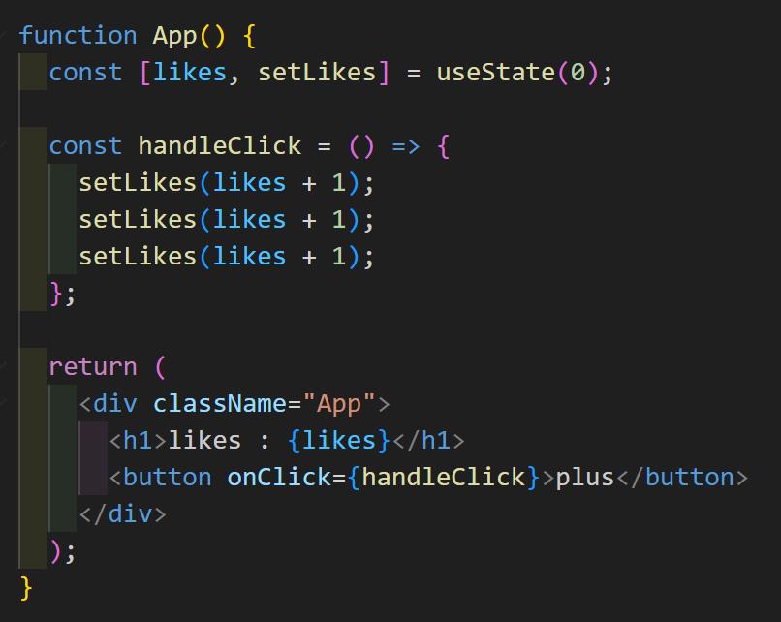
Plus 버튼을 누른 후 likes 의 값은 뭘까요?

Slide 4
6일 것 같지만 4가 나옴

Slide 5
setState의 업데이트 방식
리액트는 setState를 여러 번 만나면 일괄적으로 처리
동일한 렌더링 주기에서 여러 번의 상태 업데이트 발생하면
컴포넌트 상태가 즉시 반영 안될 수도 있음
매번 호출 순서대로 바로 업데이트 X
인자로 전달된 객체들을 추출하여 단일 객체로 merge 한다.
이렇게 하나로 합친 단일 객체를 사용하여 업데이트함

Slide 6
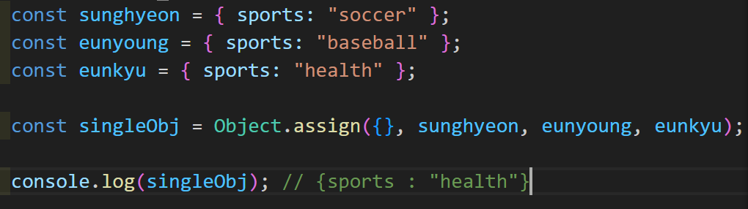
Object Composition
객체가 동일한 키를 가지면 맨 마지막에 전달된 키 값이 덮여 쓰여진다.

Slide 7
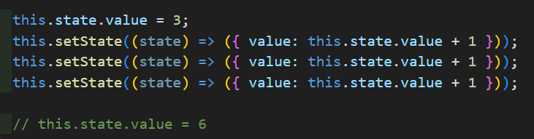
setState는 함수도 인자로 받는다
함수를 인자로 전달받은 setState는 원하는 시점의 상태를 가지고 업데이트한다.

Slide 8
setState는 함수도 인자로 받는다
객체가 아닌 함수형 setState가 호출되면
merge 할 객체가 없기 때문에
호출된 순서대로 함수를 큐에 넣고,
큐의 각 함수를 호출하여 함수형 setState의 이전 상태를 전달하여
상태를 업데이트하는 것이다.

Slide 9
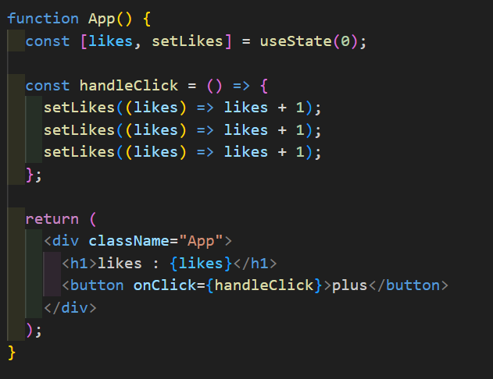
이제 3씩 오른다.

Slide 10
참고 자료 setState를 함수형으로 사용하기 https://dodokim.medium.com/setstate-%EB%A5%BC-%ED%95%A8%EC%88%98%ED%98%95%EC%9C%BC%EB%A1%9C-%EC%82%AC%EC%9A%A9%ED%95%98%EA%B8%B0-763402cbc3e5
순수함수 / state와 props에 대해 https://junvelee.tistory.com/148

